Slide 1

Про діяльність Асоціації фахівців землеустрою України
Тарас Євсюков
Заступник Голови Правління
Всеукраїнської громадської організації «Асоціація фахівців землеустрою України»

Slide 2
Структура
Голова Правління
Заступники Голови Правління
Голови Відокремлених підрозділів Організації
Науково-експертна рада
Члени Організації (706 сертифікованих інженерів-землевпорядників)
Заступники Голів Відокремлених підрозділів Організації

Slide 3
Область | Кількість осіб всього (станом на 15.09.2021)
Вінницька область | 49
Волинська область | 18
Дніпропетровська область | 42
Донецька область | 21
Житомирська область | 20
Закарпатська область | 33
Запорізька область | 38
Івано-Франківська область | 21
Київська область | 114
Кіровоградська область | 21
Луганська область | 17
Львівська область | 33
Миколаївська область | 6
Одеська область | 23
Полтавська область | 26
Рівненська область | 14
Сумська область | 11
Тернопільська область | 24
Харківська область | 70
Херсонська область | 7
Хмельницька область | 44
Черкаська область | 25
Чернівецька область | 23
Чернігівська область | 6
 | 706

Slide 4
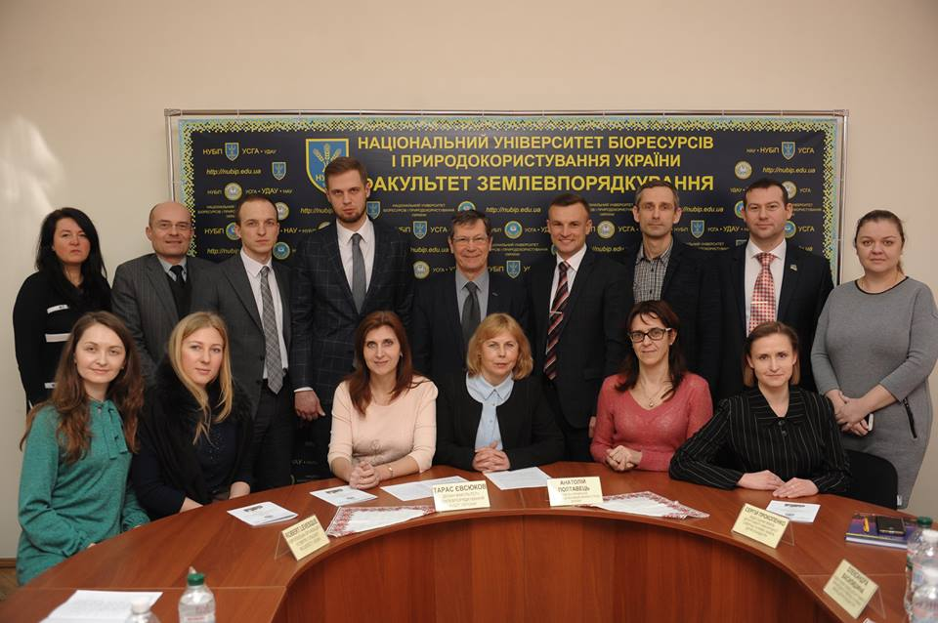
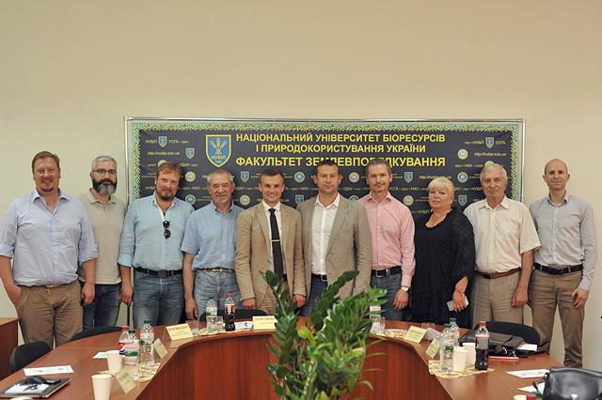
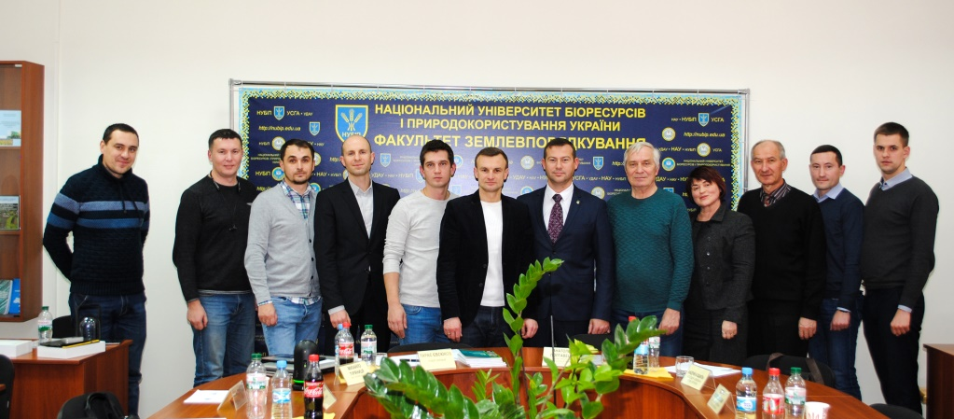
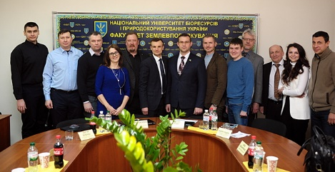
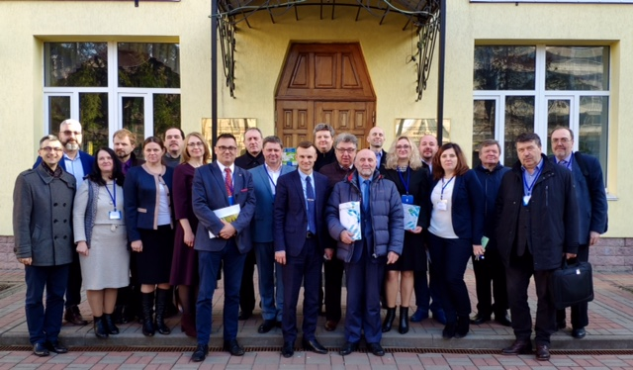
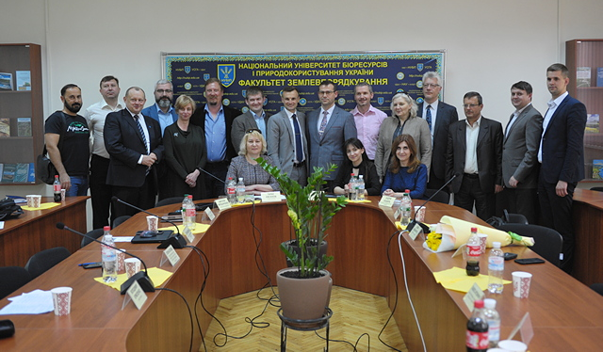
Наша діяльність : проведено понад 90 науково практичних-заходів
21 лютого 2018 року міжнародний науково-виробничий семінар спільно з французьким експертом Robert Levesque
12 червня 2018 року відбувся науково-виробничий семінар на тему: Поєднання земельної ділянки та будівель у єдиний обєкт нерухомості:
07 грудня 2018 року Всеукраїнський круглий стіл на тему:«Перспективи модернізації регулювання топографо-геодезичної діяльності та створення інфраструктури геопросторових даних»
14 березня 2019 року «Перспективи формування масивів земель сільськогосподарського призначення та управління землями колективної власності»
29 березня 2019 року «Системна взаємодія кадастрів: проблемні питання методологічного, інституційного та інформаційного забезпечення»
16 жовтня 2019 року "Чи потрібно скасовувати безоплатну приватизацію земель в Україні?"

Slide 5
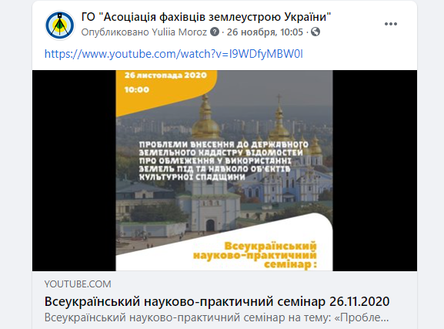
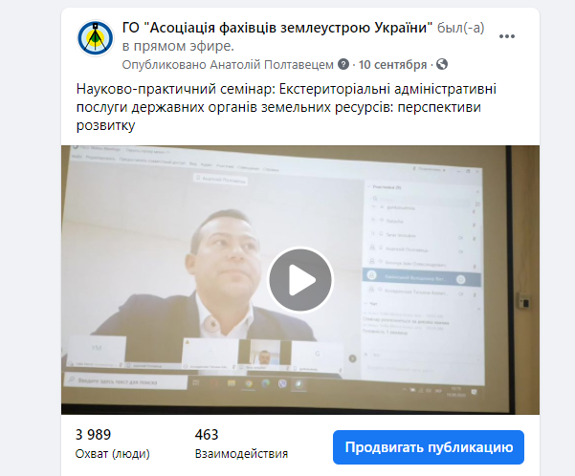
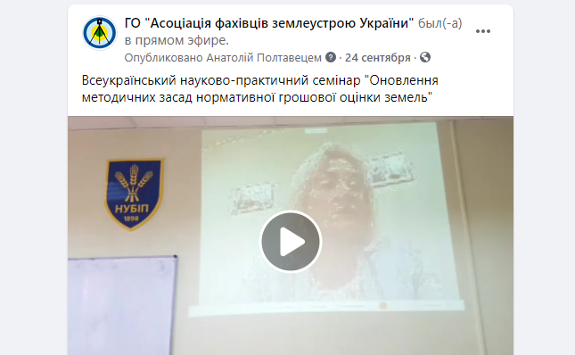
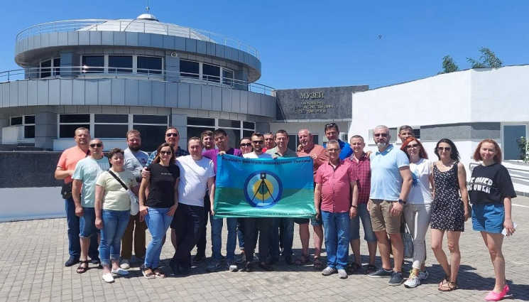
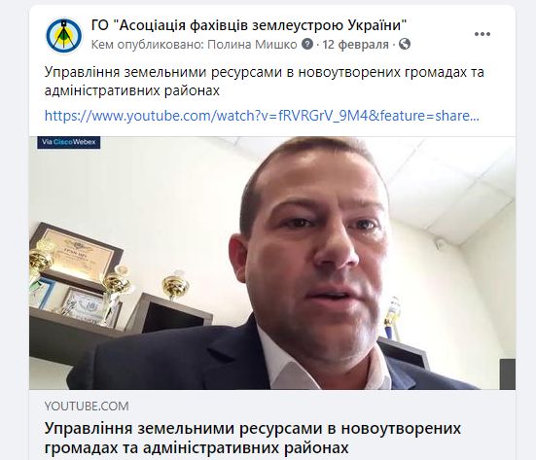
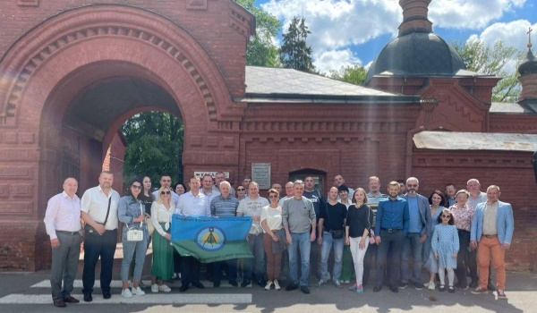
Науково-практичні-заходи з міжнародними експертами, законотворцями, органами місцевого самоврядування
26 листопада 2020 року Онлайн всеукраїнський науково-практичний семінар «Проблеми внесення до Державного земельного кадастру відомостей про обмеження»
24 вересня 2020 року Онлайн Всеукраїнський науково-практичний семінар «Оновлення методичних засад нормативної грошової оцінки земель»
10 вересня 2020 року Онлайн науково-практичний семінар «Екстериторіальні адміністративні послуги державних органів земельних ресурсів: песпективи розвитку»
З 21-23 травня 2021 року IX з’їзд голів обласних осередків та членів Всеукраїнської громадської організації «Асоціація фахівців землеустрою України» (м. Вінниця)
18 червня 2021 р. конференція на тему: «Зміни в земельному законодавстві. Управління та дерегуляція в сфері земельних відносин» (м. Харків)
11 лютого 2021 року Онлайн всеукраїнський науково-практичний семінар на тему «Управління земельними ресурсами в новоутворених громадах та адміністративних районах»

Slide 6
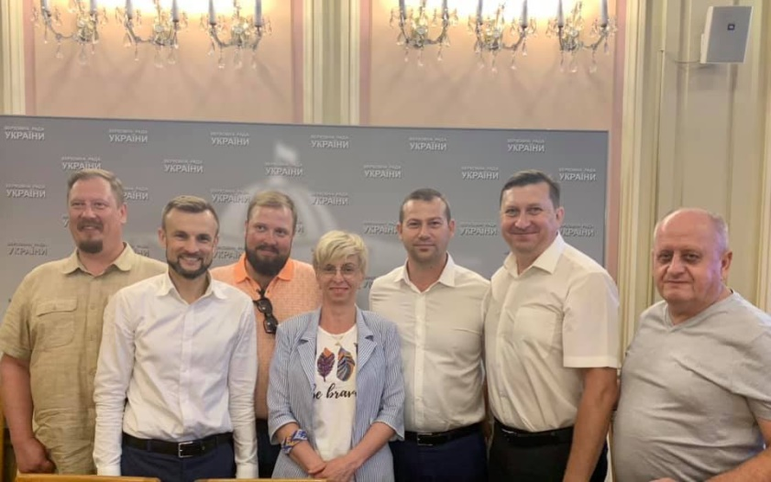
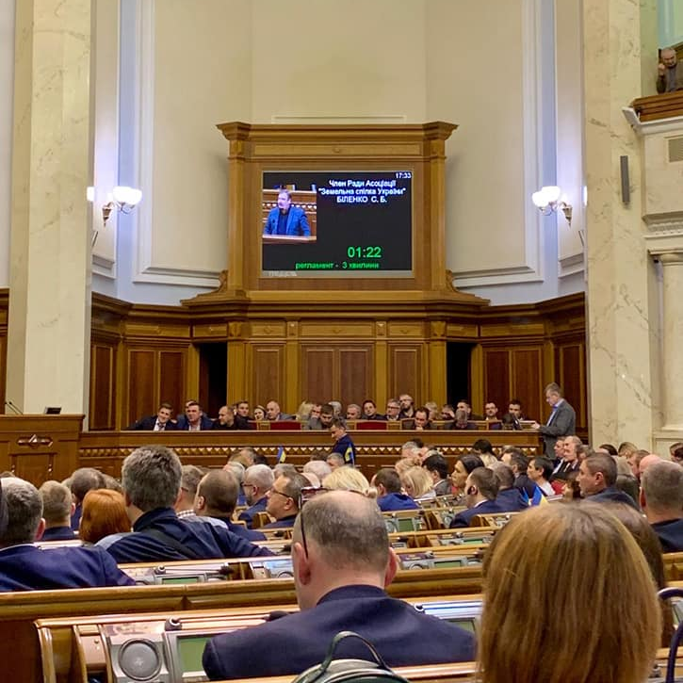
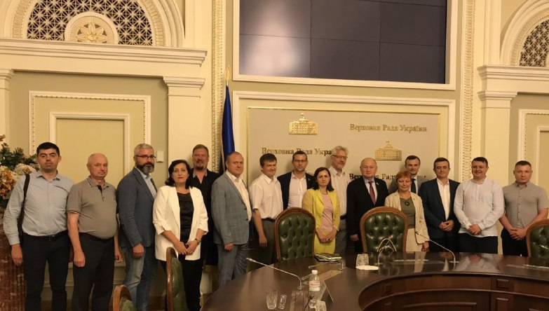
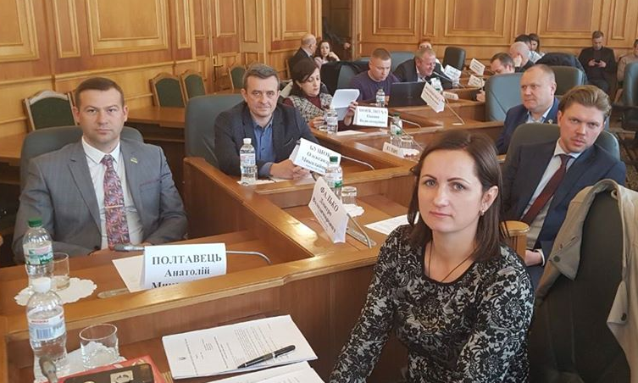
Діяльність Організації: приймали участь в засіданнях Комітету Верховної Ради України з питань аграрної та земельної політики
04 грудня 2019 року
Земельна реформа: вітчизняна модель обігу земель сільськогосподарського призначення
13 липня 2021 року обговорювалися механізми впровадження Закону № 711, готовність до реалізації та можливі проблеми у застосуванні
05 червня 2019 року «Законодавче врегулювання зміни угідь земель сільськогосподарського призначення"
10 квітня 2019 року «Проблеми передачі в користування земель водного фонду»

Slide 7
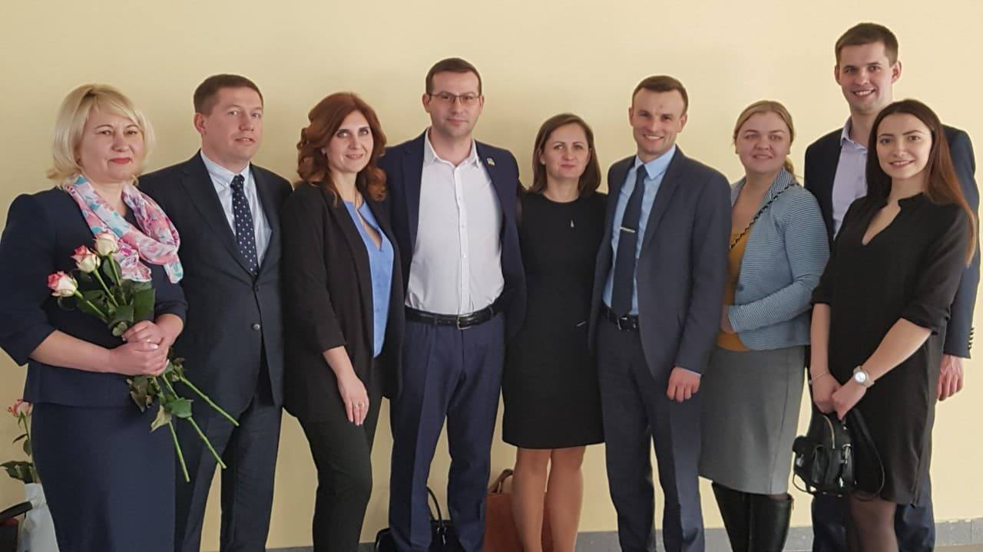
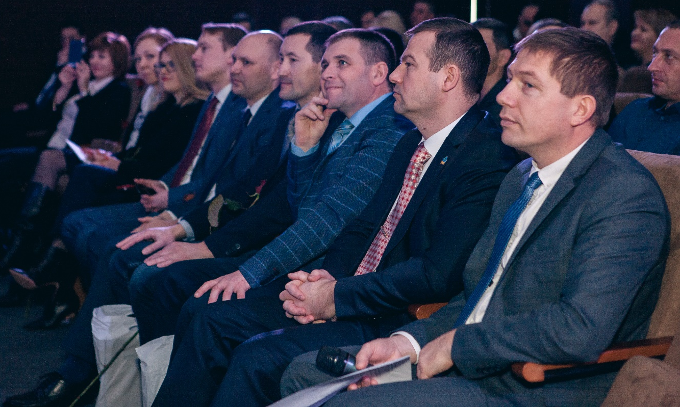
Діяльність Організації: організація святкових заходів
15 березня 2019 року Святковий захід присвячений професійному святу
Дню землевпорядника
16 березня 2018 року спільно з Державною службою України з питань геодезії, картографії та кадастру організували святковий захід з нагоди Дня землевпорядника

Slide 8
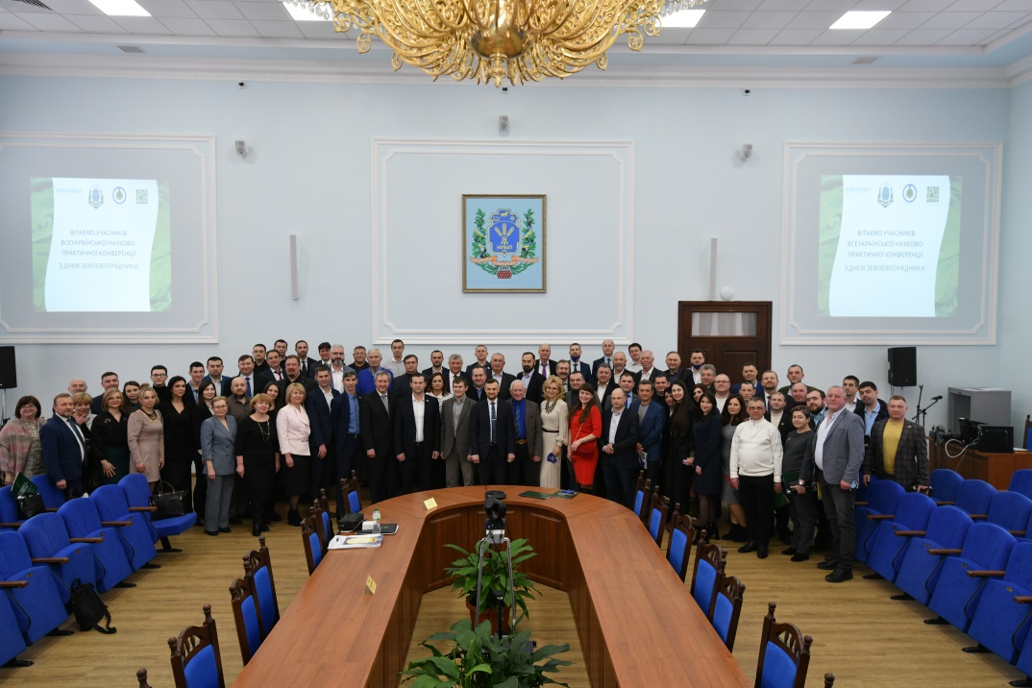
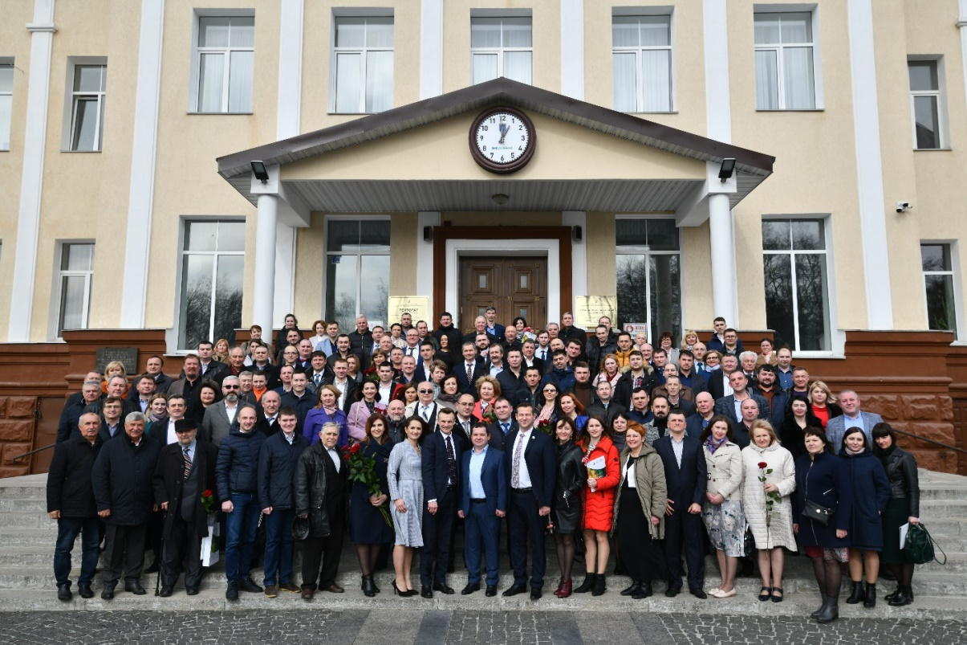
Діяльність Організації: організація святкових заходів
12 березня 2021 року Святковий захід присвячений професійному святу
Дню землевпорядника
День землевпорядника України
13 березня 2020 року

Slide 9
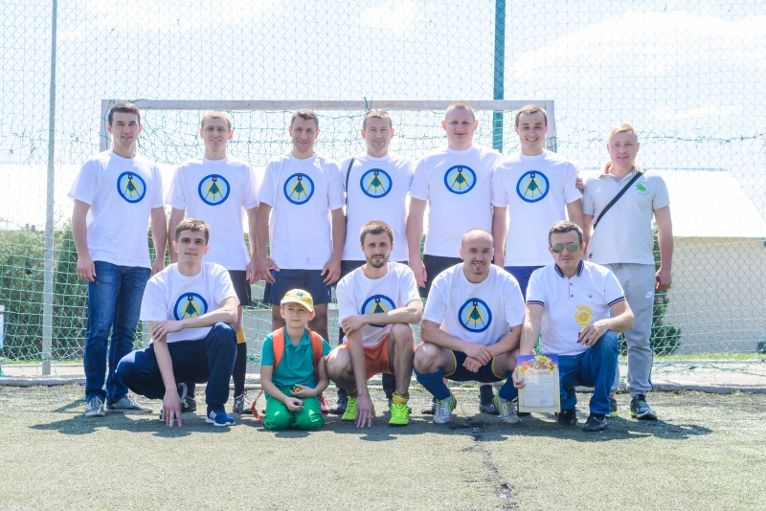
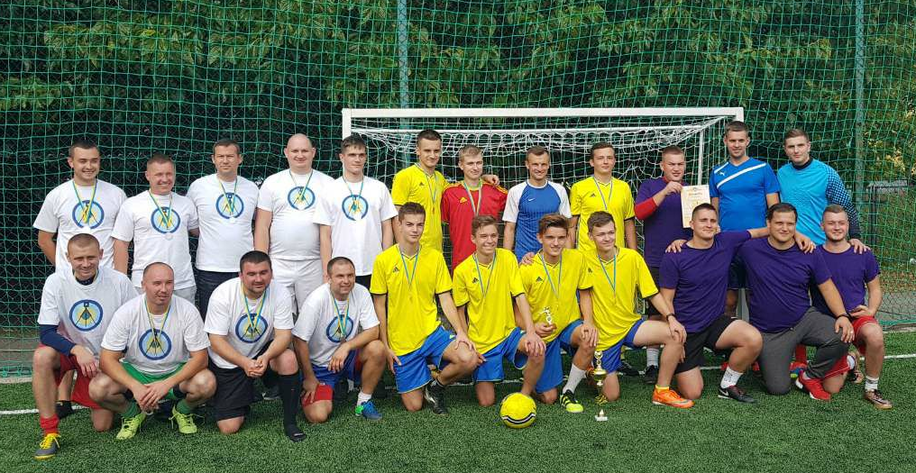
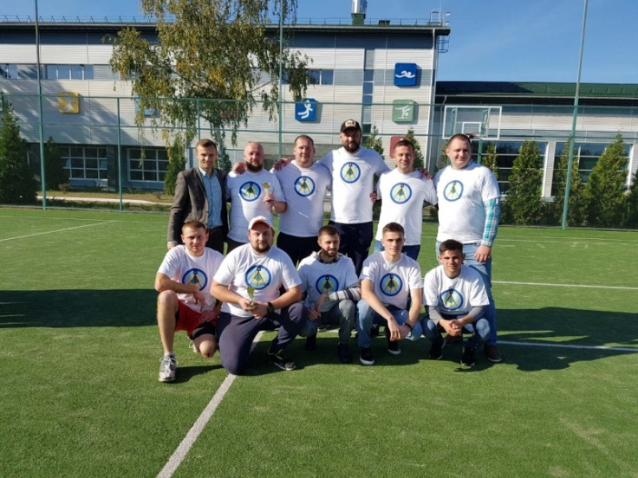
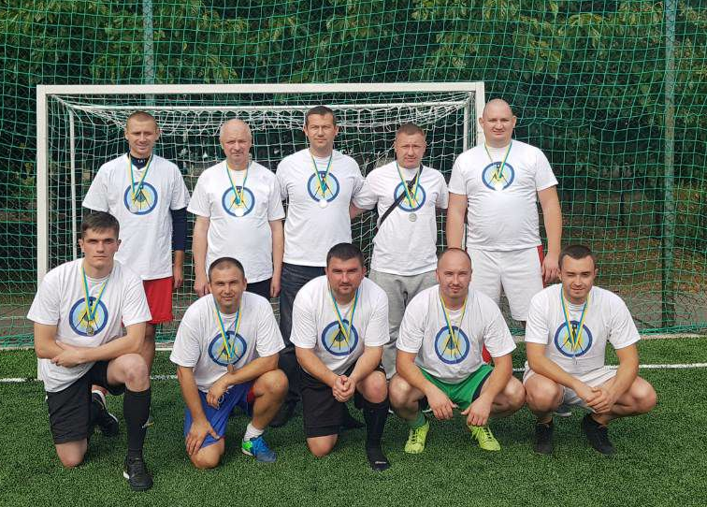
Діяльність Організації: організація спортивних заходів

Slide 10
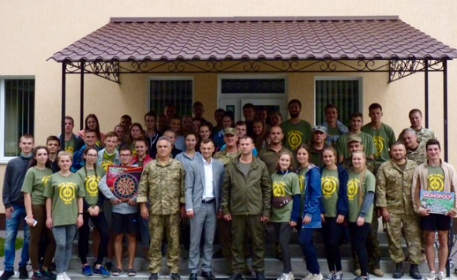
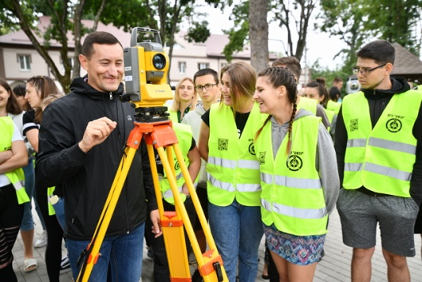
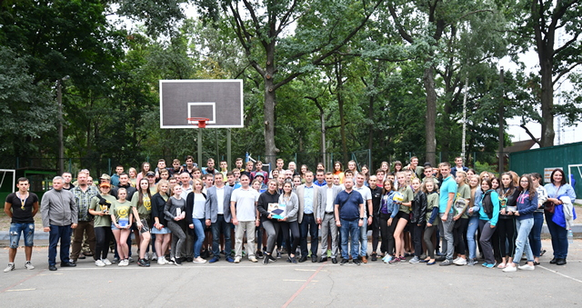
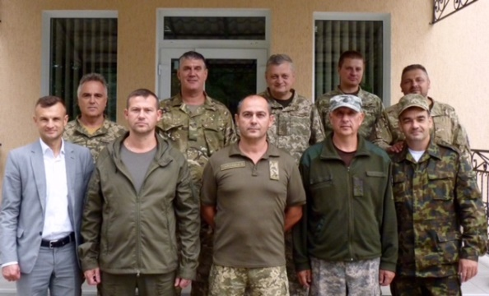
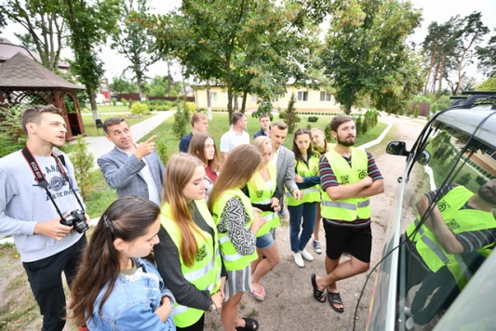
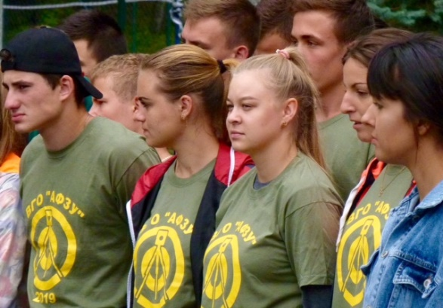
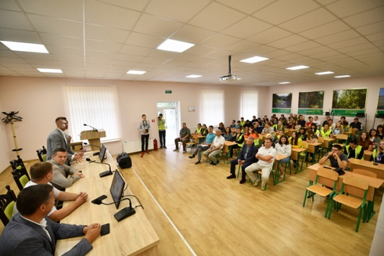
Діяльність Організації: навчальні заходи для студентів
Літня школа із геодезії та землеустрою організована для студентів факультету землевпорядкування НУБіП України

Slide 11
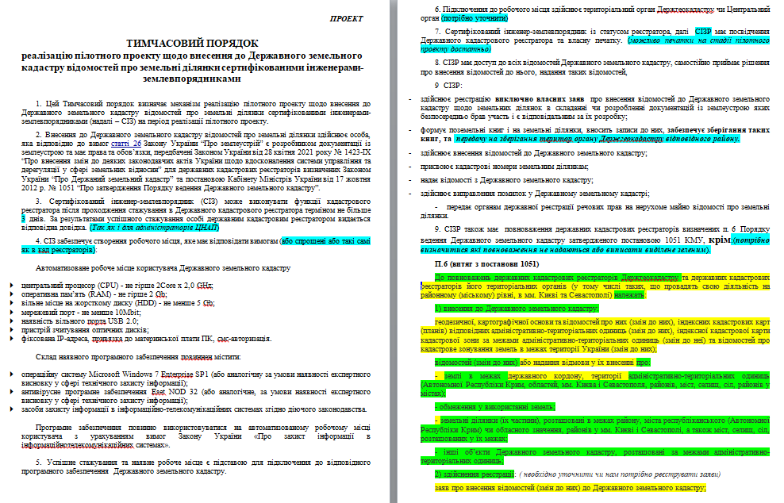
Діяльність Організації: активна участь у розробці нормативно-правових актів
ТИМЧАСОВИЙ ПОРЯДОК
реалізації пілотного проекту щодо внесення до Державного земельного кадастру відомостей про земельні ділянки сертифікованими інженерами-землевпорядниками

Slide 12
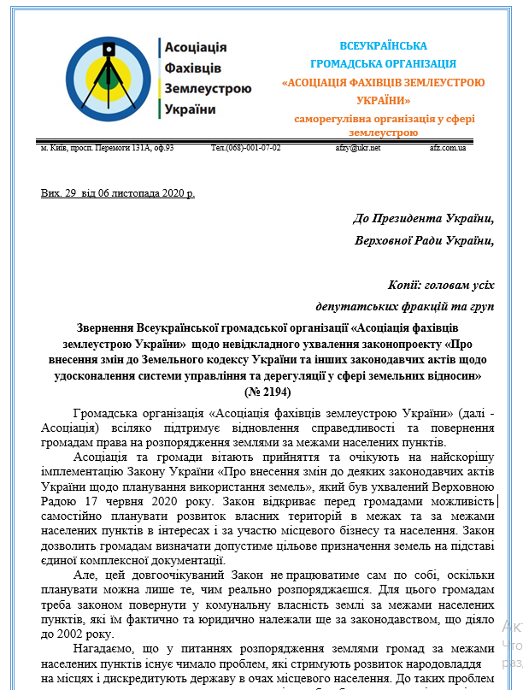
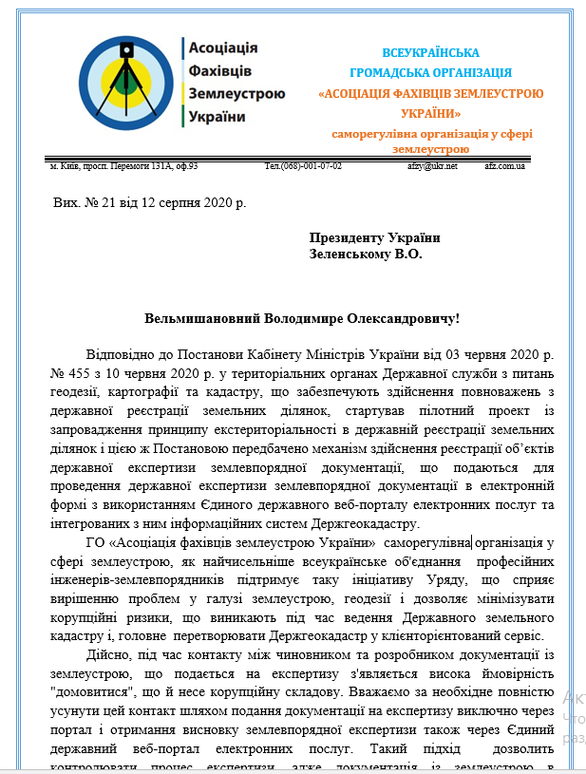
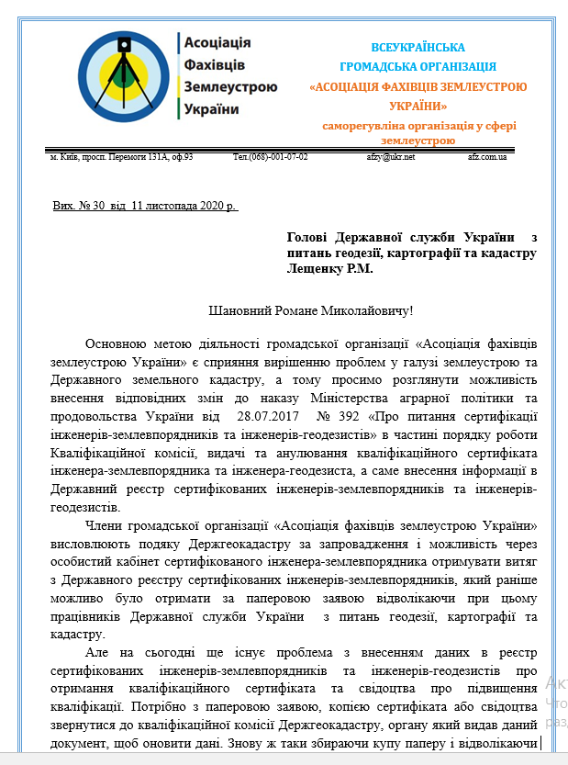
Діяльність Організації: підготовка листів-звернень щодо актуальних та нагальних питань в сфері землеустрою

Slide 13
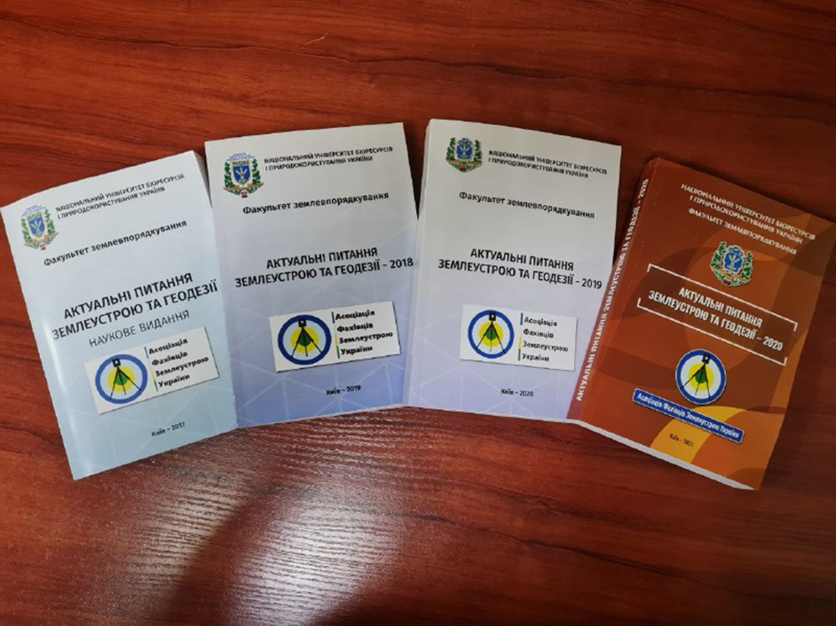
Діяльність Організації: видання наукових посібників
Видання призначені для наукових працівників, фахівців у сфері земельних відносин та сільськогосподарського виробництва, працівників органів місцевого самоврядування, викладачів, студентів, випускників факультету
В збірнику проаналізовано найактуальніші проблеми в галузі землевпорядкування, кадастру, оцінки земель та геодезично-картографічного забезпечення раціонального природокористування. Наведено рішення семінарів з пропозиціями та суспільно-політичними очікуваннями від їх реалізації.

Slide 14
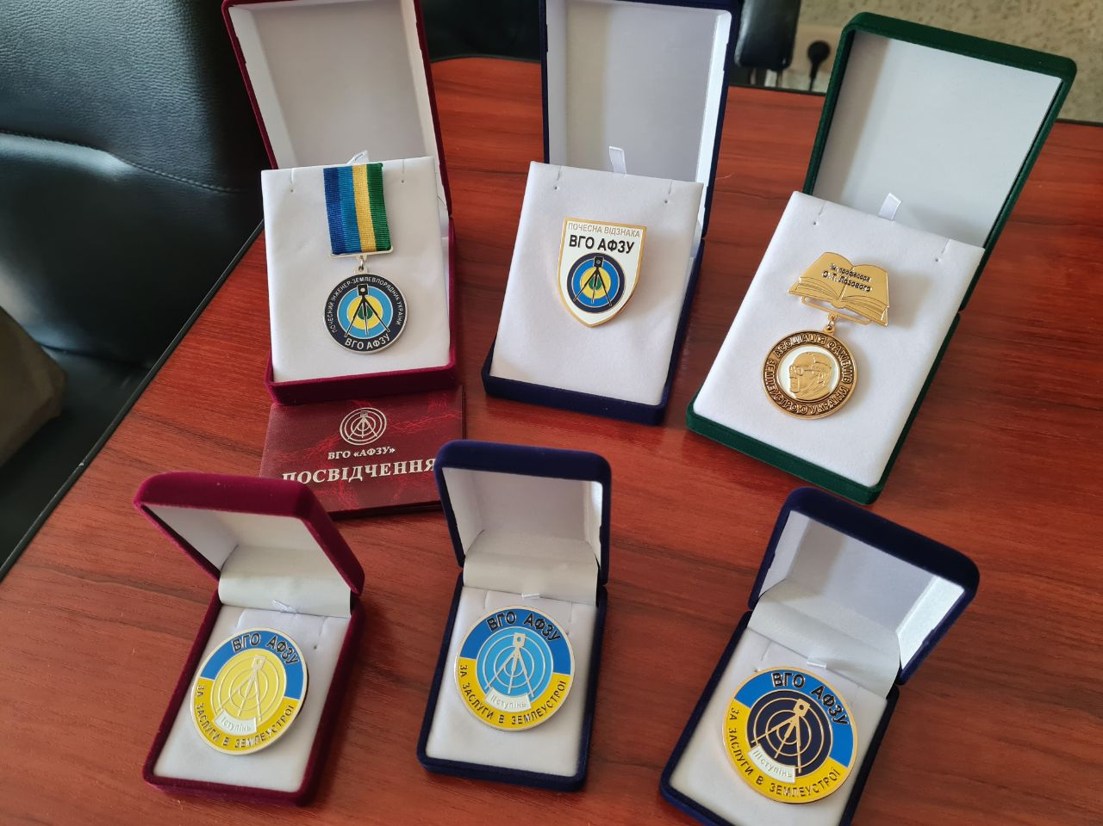
Діяльність Організації: виготовили почесні відзнаки та медалі
З нагоди Дня землевпорядника України та 30-ї річниці земельній реформі в Україні виготовили почесні відзнаки та медалі:
Заохочувальна відзнака «Почесний інженер-землевпорядник України»
Заохочувальні відзнаки «За заслуги в землеустрої» І-ІІІ ступенів
Почесна відзнака «Медаль Асоціації фахівців із землеустрою України»
Медаль імені професора Олександра Тимофійовича Лозового

Slide 15
Песпективи членства в Організації
Правління та Голови Відокремлених підрозділів Організації є членами:
Моніторингової комісії за діяльністю органів Держгеокадастру
Громадської Ради Держгеокадастру
колегії Держгеокадастру
Науково-технічна рада Держгеокадастру
Рада з національної інфраструктури геопросторових даних
робочих груп Держгеокадастру

Slide 16

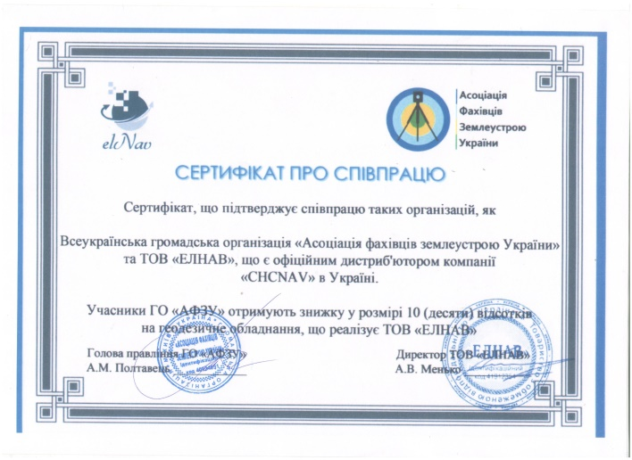
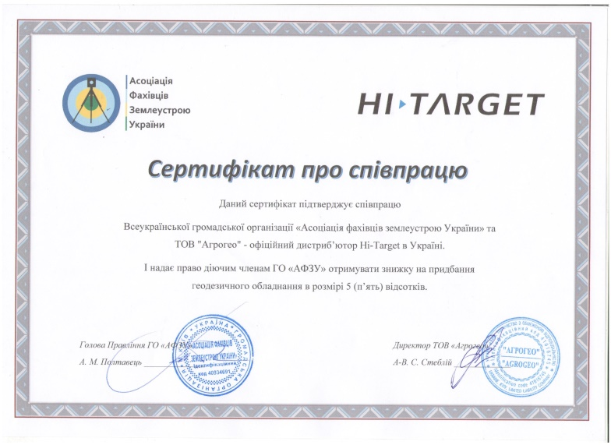

Песпективи членства в Організації
Надання знижок членам Організації від провідних компаній на закупівлю приладів, програмного забезпечення та послуг
5 (п’ять) відсотків на придбання геодезичного обладнання HI-Target
Знижка на послуги ТОВ «Прозоро Експерт» - юридичний супровід у системі Prozorro
10 (десять) відсотків на отримання послуг ПрАТ «Систем Солюшнс»
10 (десять) відсотків на придбання геодезичного обладнання ТОВ «ЕЛНАВ»

Slide 17
Песпективи членства в Організації
Корпоративне страхування
Оперативний обмін інформацією
Супровід та допомога Голів Відокремлених підрозділів при розробці документації із землеустрою
Отримання висновків Науково-експертної ради Організації
Прийняття участі в нарадах Держгеокадастру, прийняття участі у розробці нормативно правових актів

Slide 18
Зміни, які відбуваються сьогодні, плани і подальші кроки
Відповідно до Законів України № 1423-ІХ та №711:
Розроблено проект порядку реєстрації земельних ділянок в Державному земельному кадастрі, супровід по підключенню сертифікованого інженера-землевпорядника до АС ДЗК
Розробляємо порядок проведення обов’язкового страхування цивільної відповідальності виконавців робіт із землеустрою та виконавців топографо-геодезичних робіт (корпоративне страхування, юридичний супровід, експертна рада, адвокат)

Slide 19
Зміни, які відбуваються сьогодні, плани і подальші кроки
Відповідно до Законів України № 1423-ІХ та №711:
Прийняття участі в розробці Пілотного проекту по Комплексним планам організації території громад (Роганська та Пісочинська громади Харківської області –керівник проекту з землевпорядних робіт – Голова Харківського Відокремленого підрозділу ВГО «АФЗУ» Матвєєв П.М.)
Прийняття участі в конференціях, навчанні та підготовки вихідних матеріалів щодо комплексного плану просторового розвитку

Slide 20
Зміни, які відбуваються сьогодні, плани і подальші кроки
Суть просторового планування
Це інструмент, який використовується публічною владою для впливу на майбутній розподіл діяльності в просторі. Він реалізується з метою створення більш раціональної територіальної організації землекористування, врівноваження потреби в соціально-економічному розвитку з потребою охорони навколишнього природного середовища.
Комплексний план просторового розвитку визначатиме планувальну організацію, функціональне призначення території, межі функціональних зон, дорожню мережу, інженерно-транспортну інфраструктуру тощо у межах території територіальної громади.

Slide 21
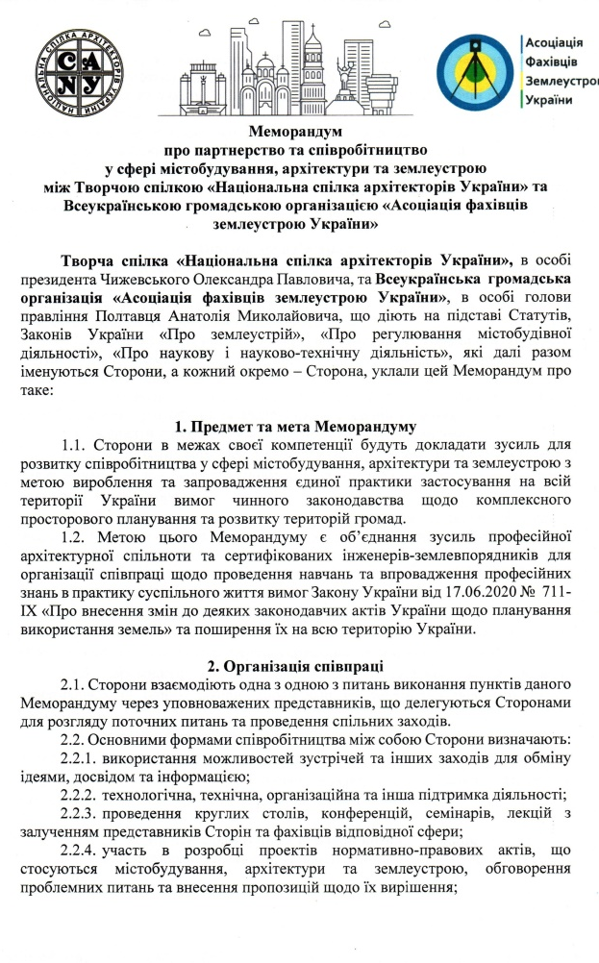
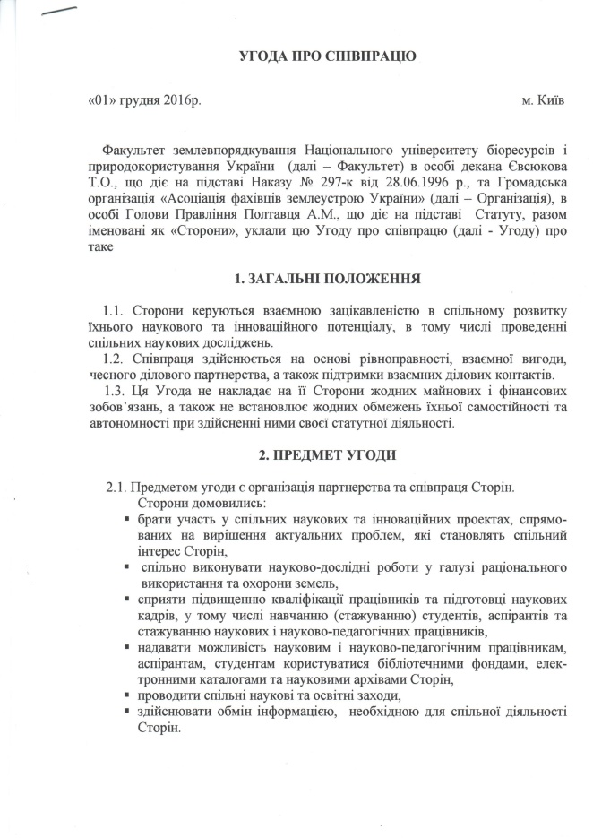
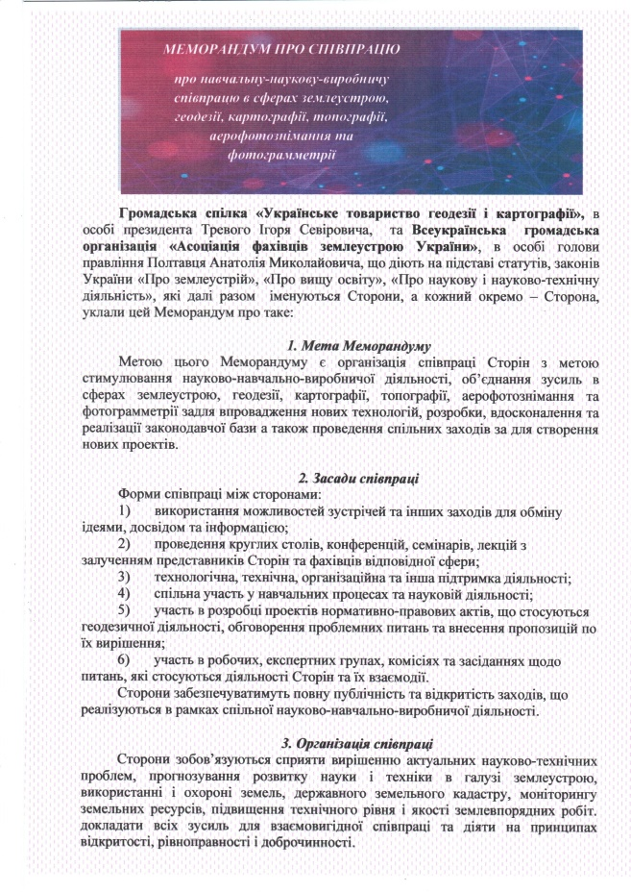
Зміни, які відбуваються сьогодні, плани і подальші кроки
Підписані Меморандуми про співпрацю
Творча спілка «Національна спілка архітекторів України»
Факультет землевпорядкування НУБіП України
Громадська спілка «Українське товариство геодезії і картографії»

Slide 22

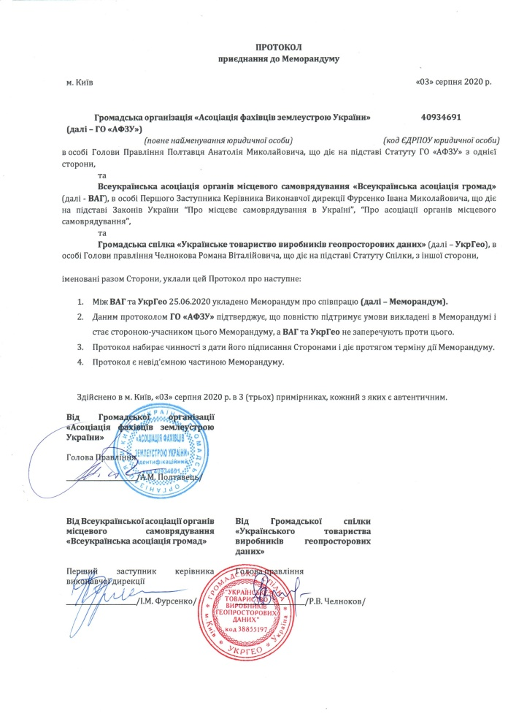
Зміни, які відбуваються сьогодні, плани і подальші кроки
Підписані Меморандуми про співпрацю
Для організації інвентаризації земель міністерств плануємо підписати меморандуми про співпрацю з:
Державне агентство лісових ресурсів України
Міністерство захисту довкілля та природних ресурсів України
Міністерство культури України
Міністерство оборони України
Всеукраїнська асоціація органів місцевого самоврядування «Всеукраїнська асоціація громад» та Громадська спілка «Українське товариство виробників геопросторових даних»
Громадська організація «Всеукраїнська аеро-геодезична асоціація»

Slide 23
Ми пропонуємо:
розроблення документації з інвентаризації земель громади
розроблення документація із землеустрою щодо встановлення (відновлення) меж земельних ділянок громади
розроблення містобудівної документації
комплексні плани просторового розвитку територій
виконання топографо-геодезичних робіт сучасними GPS-приладами, БПЛА та дронами
нормативна грошова оцінка земель громади, в тому числі окремих земельних ділянок
експертна грошова оцінка земельних ділянок всіх форм власності
розрахунок втрат сільськогосподарського і лісогосподарського виробництва
комплексну організацію торгів із продажу земельних ділянок
юридичний супровід громад в сучасних змінах законодавства
супровід виконання договору про закупівлю у системі Prozorro

Slide 24
Налагоджені партнерські відносини територіальних громад з професійним саморегулівним об’єднаням найбільш ефективний інструмент для досягнення спільних цілей
Чесність, прозорість, спільна праця – успішні складові ефективної співпраці!
Контакти:
Сайт: http://afz.com.ua/
Телефон: 068 001 07 02
Пошта: afzy@ukr.net

